Slide 1
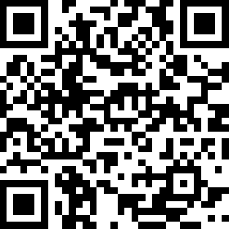
Behinderungen und chronische Erkrankungen können die Teilnahme an Veranstaltungen und Prüfungen sehr erschweren
Wenn Sie betroffen sind und Barrieren im Rahmen dieser Veranstaltung erleben, kontaktieren Sie mich gerne, damit wir gemeinsam Lösungen finden können.
Außerdem können Sie sich an unsere Beauftragte für Studierende mit Behinderung und chronischer Erkrankung Christine Kammler wenden: christine.kammler@uni-osnabrueck.de (0541 969-6366).
UOS-Infoseite für Studierende mit Behinderungen und chronischen Erkrankungen: https://go.uos.de/U3UEN

